Slide 1

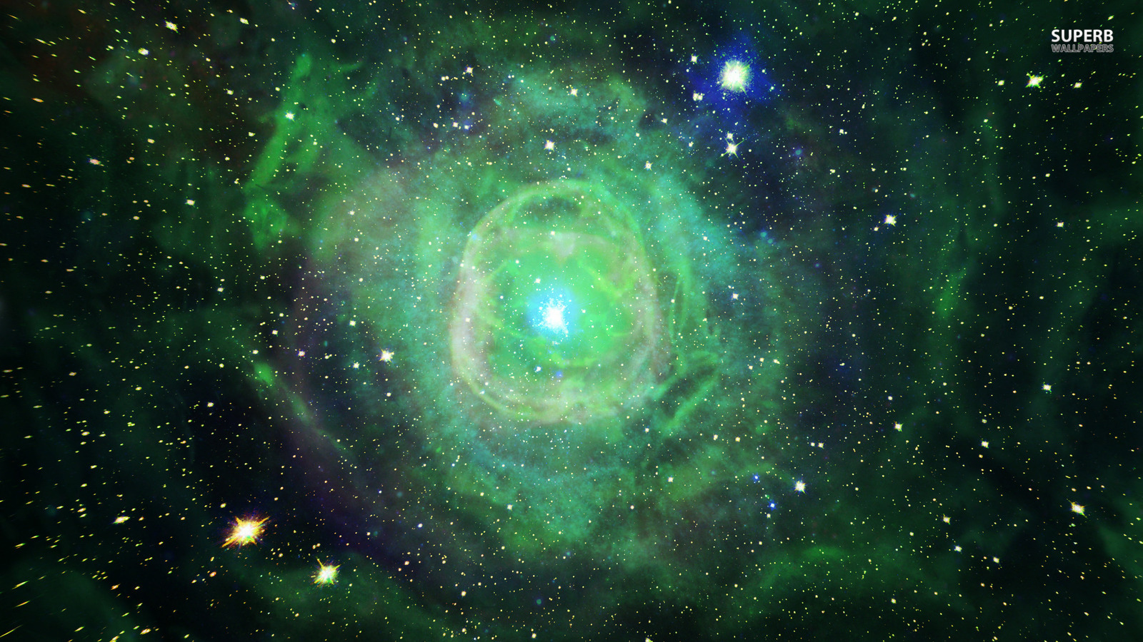

Minicurso de
Introdução à Astronomia
Centro de Divulgação da Astronomia
Observatório Dietrich Schiel
As estrelas parte I
André Luiz da Silva
Observatório Dietrich Schiel
/CDCC/USP
Notes:
Imagem de fundo: céu de São Carlos na data de fundação do observatório Dietrich Schiel (10/04/86, 20:00 TL) crédito: Stellarium

Slide 2
Distâncias estelares
Notes:
Fonte da figura do Sol:
Fonte da figura do pensador: https://encrypted-tbn1.gstatic.com/images?q=tbn:ANd9GcTbsmpbwcQ0w2E_FPH3ApsKIj2yr9PY5CC8iOAT0BWAdvLpyU9Vig
Fonte da figura do Sol: http://vectips.com/tutorials/create-a-happy-sun-character/

Slide 3
Método da Paralaxe
Notes:
Fonte da figura do Sol:
Fonte da figura do pensador: https://encrypted-tbn1.gstatic.com/images?q=tbn:ANd9GcTbsmpbwcQ0w2E_FPH3ApsKIj2yr9PY5CC8iOAT0BWAdvLpyU9Vig
Fonte da figura do Sol: http://vectips.com/tutorials/create-a-happy-sun-character/

Slide 4
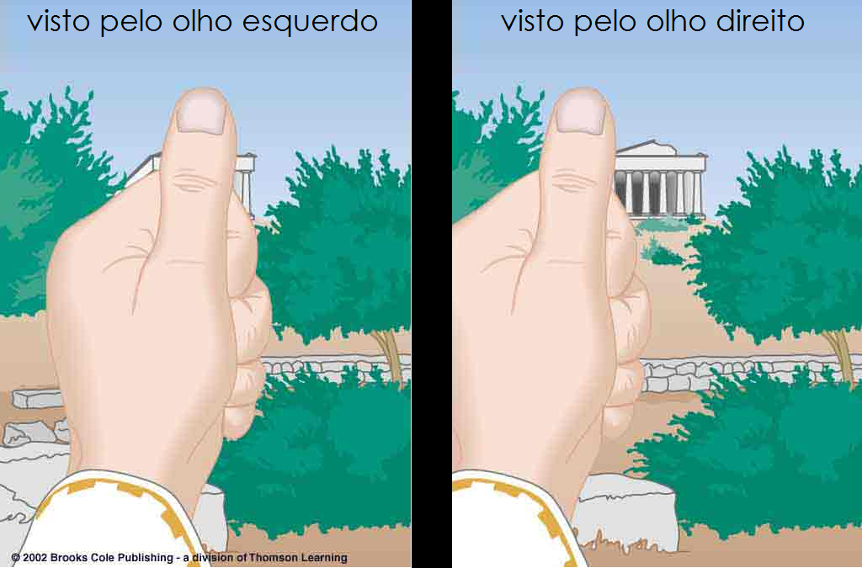
Notes:
Fonte: http://spot.pcc.edu/~aodman/physics%20122/parallax-pictures/parallax-lecture.htm

Slide 5
Paralaxe de uma estrela
p”
Junho
Janeiro
Notes:
Crédito da imagem: Prof. Roberto Boczko, com adaptações.

Slide 6
Cálculo da distância, a partir da paralaxe
d_{pc} = 1 / p”
Onde:
d_{pc}: é a distância, em parsecs
p”: é a paralaxe, em segundos de arco

Slide 7
Unidades de distância:
Notes:
Fonte da figura do Sol:
Fonte da figura do pensador: https://encrypted-tbn1.gstatic.com/images?q=tbn:ANd9GcTbsmpbwcQ0w2E_FPH3ApsKIj2yr9PY5CC8iOAT0BWAdvLpyU9Vig
Fonte da figura do Sol: http://vectips.com/tutorials/create-a-happy-sun-character/

Slide 8
Unidade mais popular: o ano-luz
Ondas
luminosas
300.000
km/s
c
Fóton
Percurso da luz durante 1 ano
1 ano-luz
9 trilhões e 500 bilhões de km
Notes:
Crédito da imagem: Prof. Roberto Boczko, com adaptações.

Slide 9
Parsec
Estrela
É a distância tal que se observaria a distância Terra-Sol subentendida por um ângulo de 1”
d
1”
Sol
1 pc = 3,26 anos-luz
a
Terra
1 a.l. = 63.240 UA
1 pc = 3,26 anos-luz = 206.265 UA
Crédito da imagem:Prof. Roberto Boczko, com adaptações

Slide 10

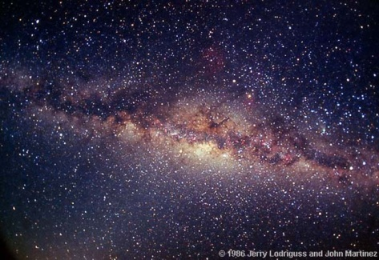
Quanto tempo a luz leva para vir...
do Sol?
8 minutos
da estrela mais próxima depois do Sol?
4 anos
das estrelas mais distantes da Via Láctea?
milhares de anos!
Notes:
Crédito das imagens: Sol: http://wwwdevinin.blogspot.com; estrela: http:// www.polyvore.com; via láctea: Jerry Lodriguss e John Martinez

Slide 11
O brilho das estrelas: magnitudes

Slide 12
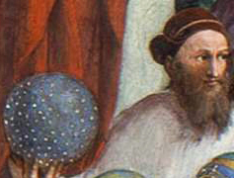
Magnitudes aparentes
Brilho aparente das estrelas
(Hiparco de Nicéia, c.190-c.120 a.C.)
1ª
As mais brilhantes do céu noturno
2ª
3ª
4ª
5ª
6ª
No limite da visibilidade do olho humano.
Crédito da imagem:
Prof. Roberto Boczko,
com adaptações
Notes:
Fonte da imagem: Wikipedia c. 190 – c. 120 BC

Slide 13

Atenção: perigo!
A relação entre magnitude e brilho é inversa: quanto maior o brilho, menor a magnitude!

Slide 14
Magnitudes aparentes modernas com exemplos
Mag.30: limite observado pelos maiores telescópios do mundo
Mag. 10: limite de um binóculo 7x50
Mag. 6: limite de visib. do olho humano
Mag. 2,7: δ Crucis (Pálida)
Mag. -1,5: de Sirius (a estrela mais brilhante do céu noturno)
Mag.-12,5: da Lua Cheia
Mag.-26,8: do Sol

Slide 15
Magnitude absoluta
É a magnitude que uma estrela teria se estivesse a uma distância padrão de 10 parsecs de nós.
D
D
D
D
D
D
Terra
Crédito da imagem:
Prof. Roberto Boczko,
com adaptações
D = 10 pc = 32,6 a.l.

Slide 16
Descobrimos que se colocássemos o Sol e as estrelas à mesma distância de 10 parsecs, ele seria uma estrela de quinta magnitude...
Notes:
Fonte da figura : http://cssartist.net/?p=3076

Slide 17
As cores das estrelas

Slide 18
As cores e as temperaturas
60.000 °C
30.000 °C
9.500 °C
7.200 °C
6.000 °C
5.000 °C
3.500 °C
Quente
Sol
Fria
Notes:
Crédito da imagem: Prof. Roberto Boczko, com adaptações

Slide 19
Classes espectrais
Notes:
Fonte da figura do Sol:
Fonte da figura do pensador: https://encrypted-tbn1.gstatic.com/images?q=tbn:ANd9GcTbsmpbwcQ0w2E_FPH3ApsKIj2yr9PY5CC8iOAT0BWAdvLpyU9Vig
Fonte da figura do Sol: http://vectips.com/tutorials/create-a-happy-sun-character/

Slide 20



espectros
Espectro contínuo
Espectro de absorção
Espectro de emissão
Notes:
Fonte: Silva, André Luiz da, Radioastronomia, um texto introdutório.

Slide 21
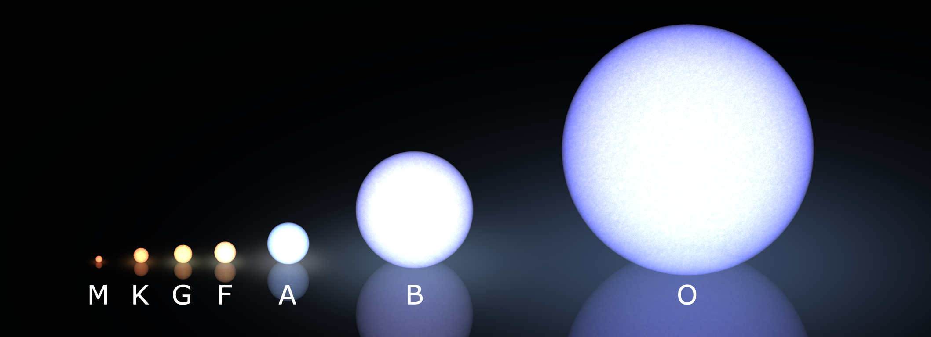
Temperatura
O
B
A
F
G
K
M
Oh... Be A Fine Girl: Kiss Me!
(Guy)

Slide 22
Os tamanhos das estrelas
Notes:
Fonte da figura do Sol:
Fonte da figura do pensador: https://encrypted-tbn1.gstatic.com/images?q=tbn:ANd9GcTbsmpbwcQ0w2E_FPH3ApsKIj2yr9PY5CC8iOAT0BWAdvLpyU9Vig
Fonte da figura do Sol: http://vectips.com/tutorials/create-a-happy-sun-character/

Slide 23

Notes:
Crédito: Jon S. disponível em http://www.youtube.com/watch?v=c8CgDGhYKe8

Slide 24
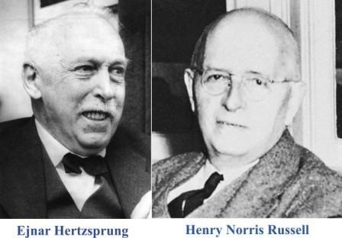
Diagrama de Hertzprung-Russel
(diagrama H-R)
Ejnar Hertzsprung (1873 –1967) - Dinamarca
Henry Norris Russell (1877 – 1957) – E.U.A
Crédito da imagem: Wikipedia,
Notes:
Crédito da imagem: Wikipedia disponível em: disponível em http://en.wikipedia.org/wiki/Hertzsprung%E2%80%93Russell_diagram

Slide 25
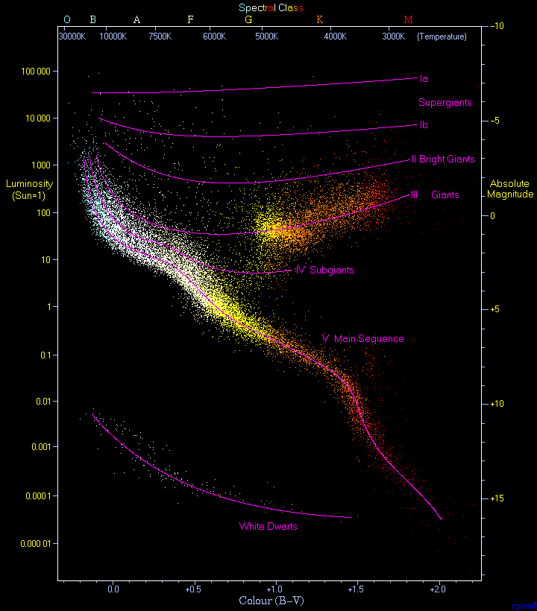
Diagrama de Hertzprung-Russel
(diagrama H-R)
Crédito da imagem: Wikipedia,
Notes:
Crédito da imagem: Wikipedia disponível em: disponível em http://en.wikipedia.org/wiki/Hertzsprung%E2%80%93Russell_diagram

Slide 26
Indicação de estudo
Texto sobre Radioastronomia

